Slide 1

আজকের পাঠে তোমাদেরকে অভিনন্দন

Slide 2

পরিচিতি
মোহাম্মদ শাহজামান
সহকারি শিক্ষক
বাতকান্দি স.সা.আ.আ.হো
.মেমো.উচ্চ বিদ্যলয়
তিতাস, কমিল্লা।
মোবাঃ০১৯৩৩০১৩৮৪১
Email:mshazaman
@yahoo.com

Slide 3
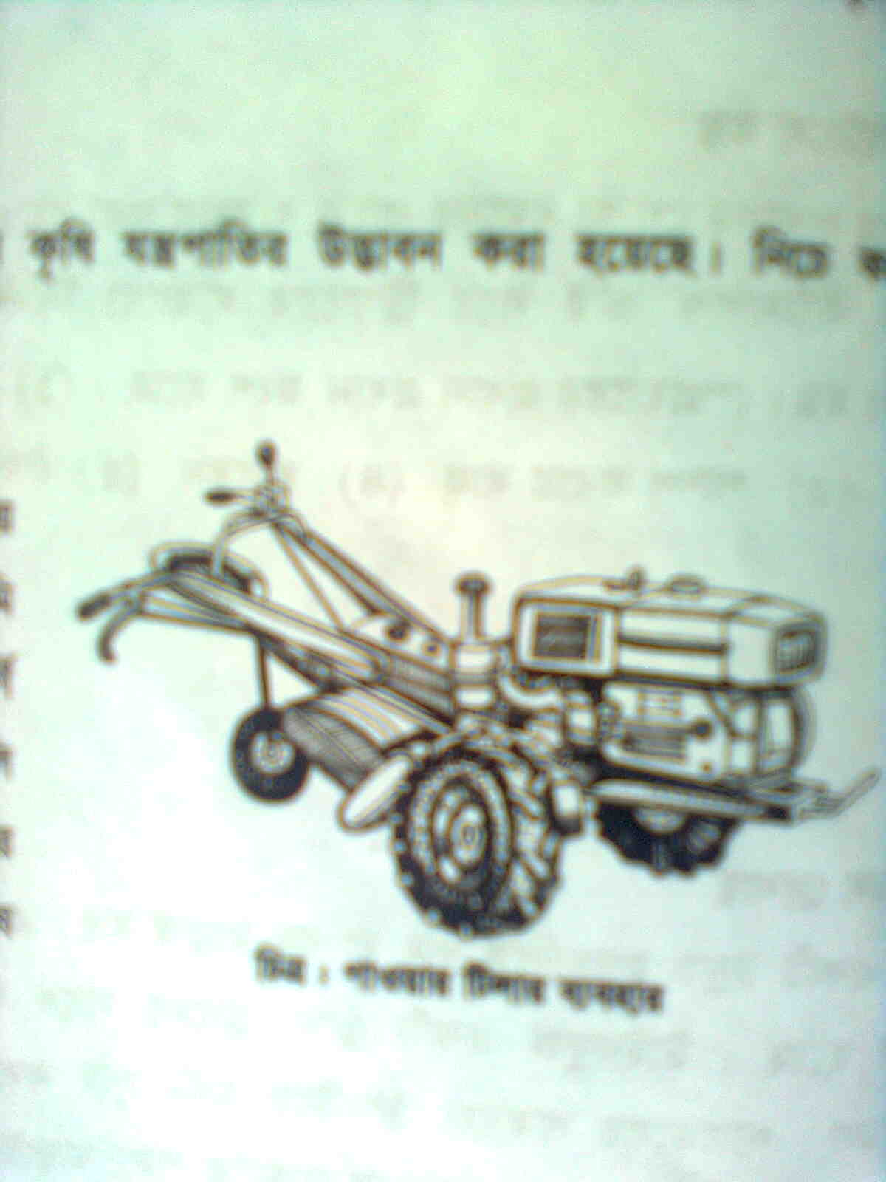
হস্তচালিত না শক্তিচালিত?

Slide 4

আজকের পাঠ
কৃষি শিক্ষা
ষষ্ট শ্রেণি
১য় অধ্যায়,পাঠ-৫
শক্তিচালিত কৃষি যন্ত্রপাতির ব্যবহার

Slide 5
পাওয়ার টিলার

Slide 6
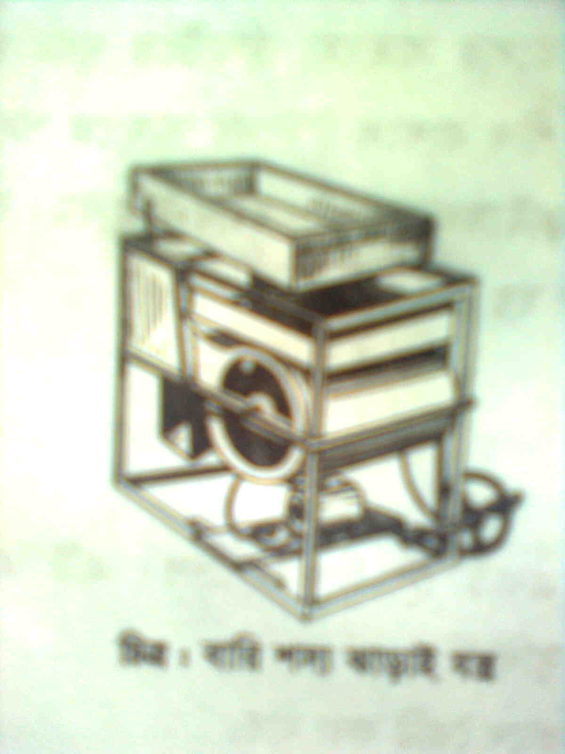
বারি শস্য ঝাড়াই যন্ত্র

Slide 7
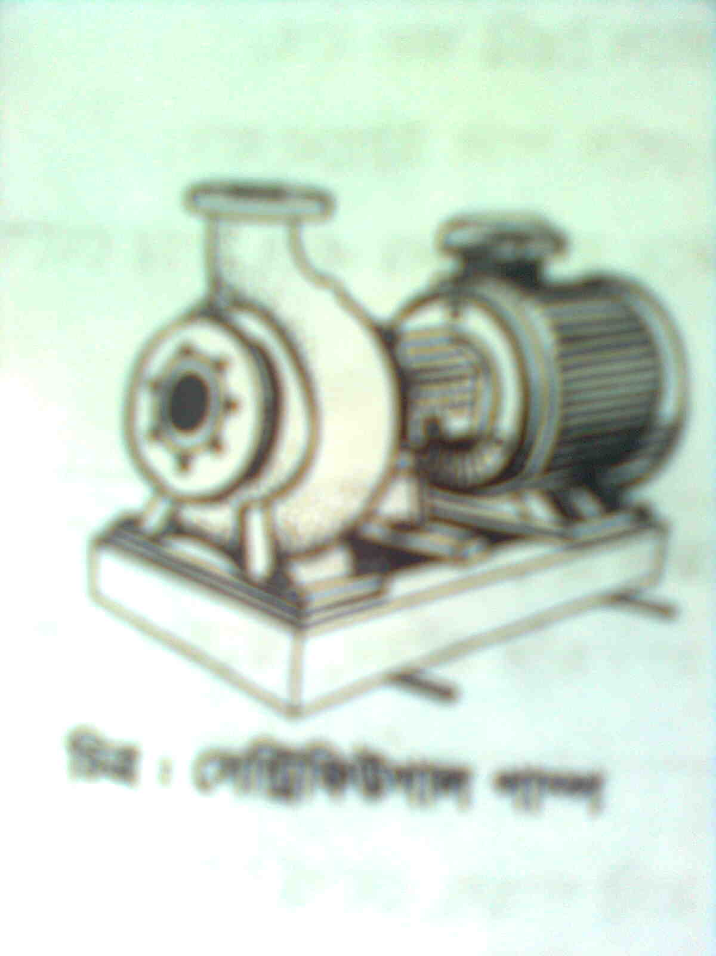
সেন্ট্রিফিউগাল পাম্প

Slide 8
দলীয় কাজ
তোমাদের গ্রামের কৃ্ষকের যেসব শক্তিচালিত কৃ্ষি যন্ত্রপাতি ব্যবহার করছেন, এর একটা তালিকা তৈ্রি কর।

Slide 9

ভাল থাকো

